Slide 1
Rio marocaso Taller 9 – Evaluación de modelos
Moisés Carvajal Angarita
2023-S2

Slide 2
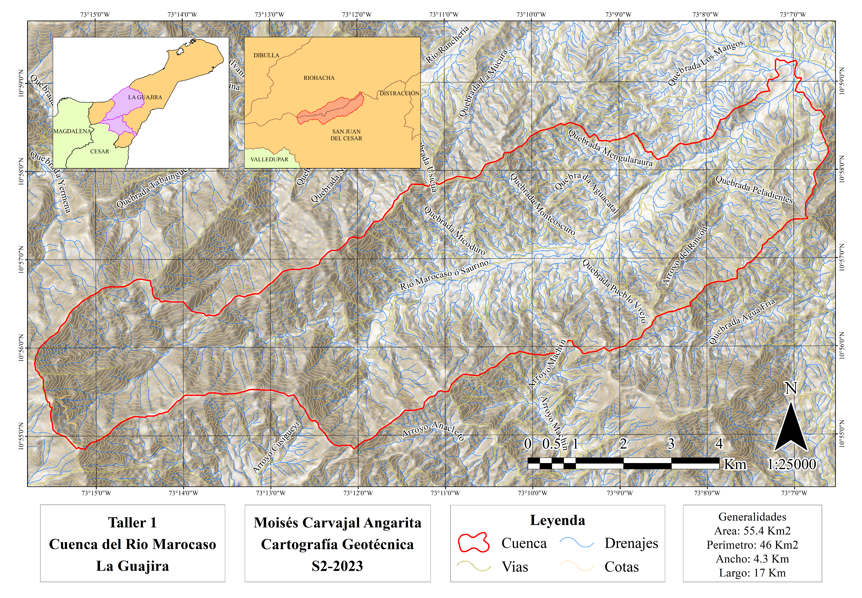
Generalidades
La cuenca del río Marocaso se encuentra en el Departamento de la Guajira a una altitud de aproximadamente 658 m.s.n.m., entre los municipios de Rihoacha y San Juan del Cesar.
Nace directamente desde las montañas de la Sierra Nevada de Santa Marta y es un afluente directo del Rio Ranchería.

Slide 3
Modelo Heurístico

Slide 4
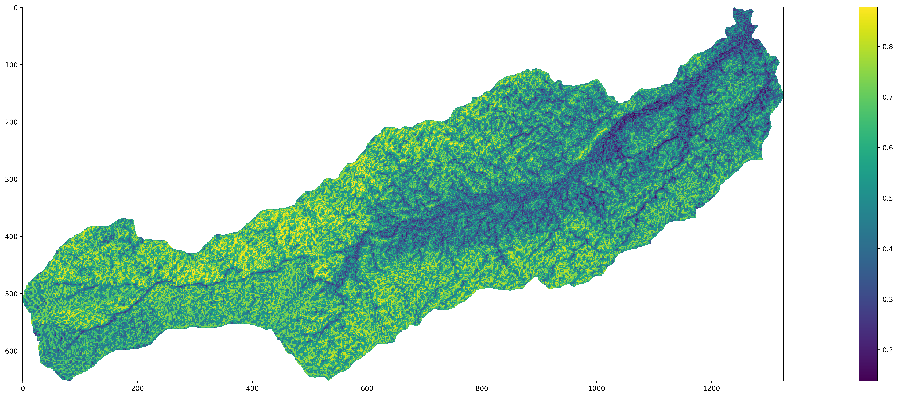
Modelo Heurístico

Slide 5
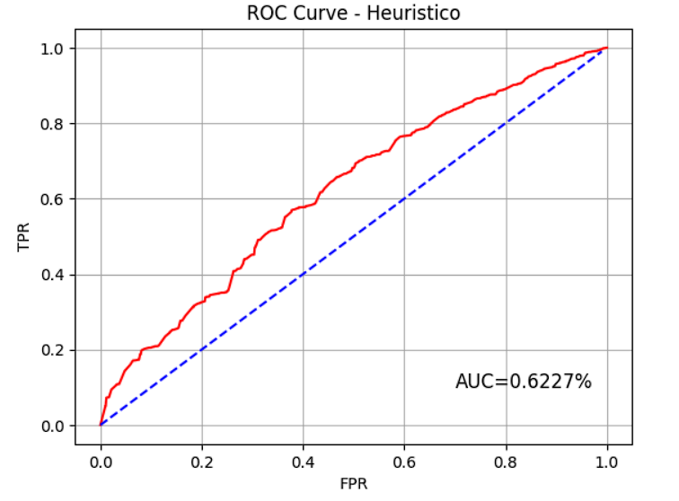
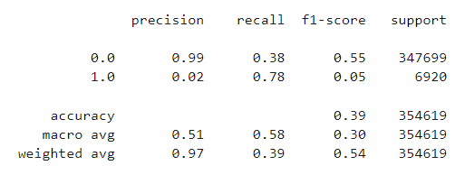
Modelo Heurístico

Slide 6
Modelos Bivariados

Slide 7
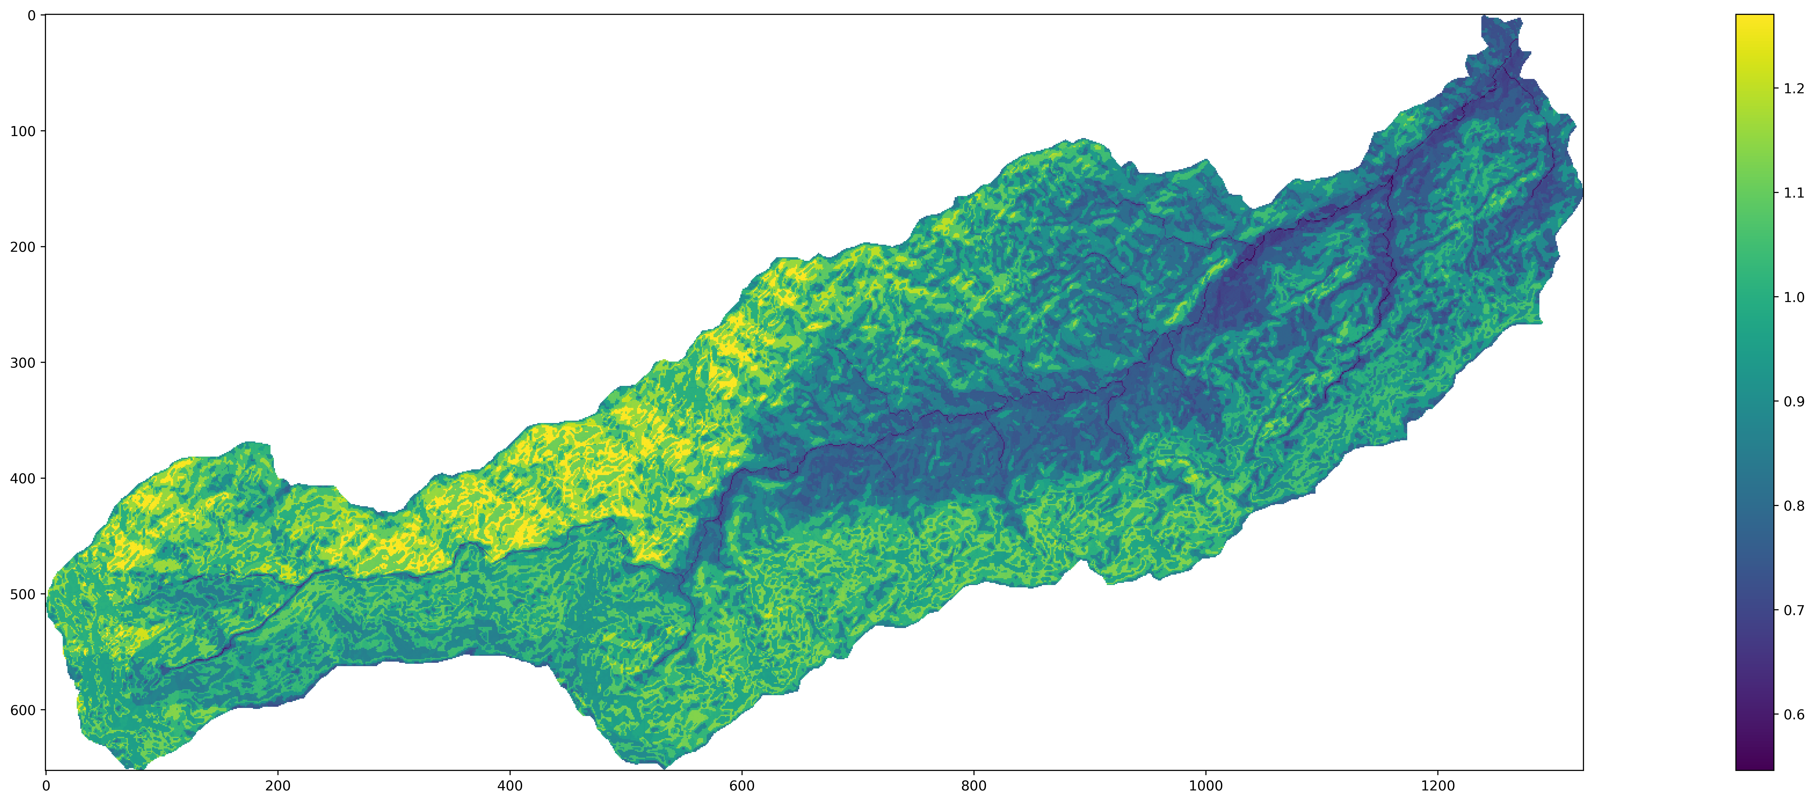
Frequency Ratio Model (Likelihood)

Slide 8
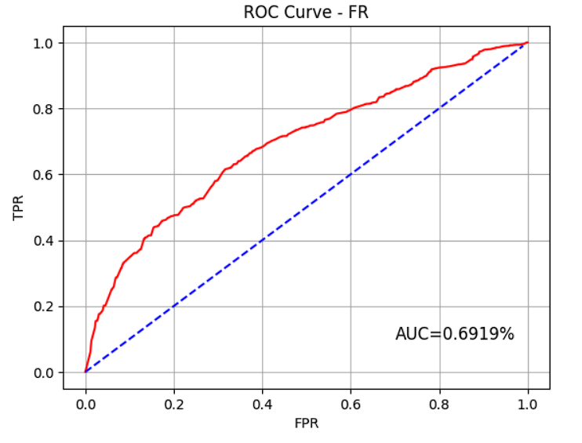
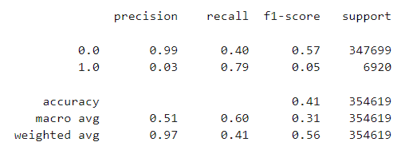
Frequency Ratio Model (Likelihood)

Slide 9
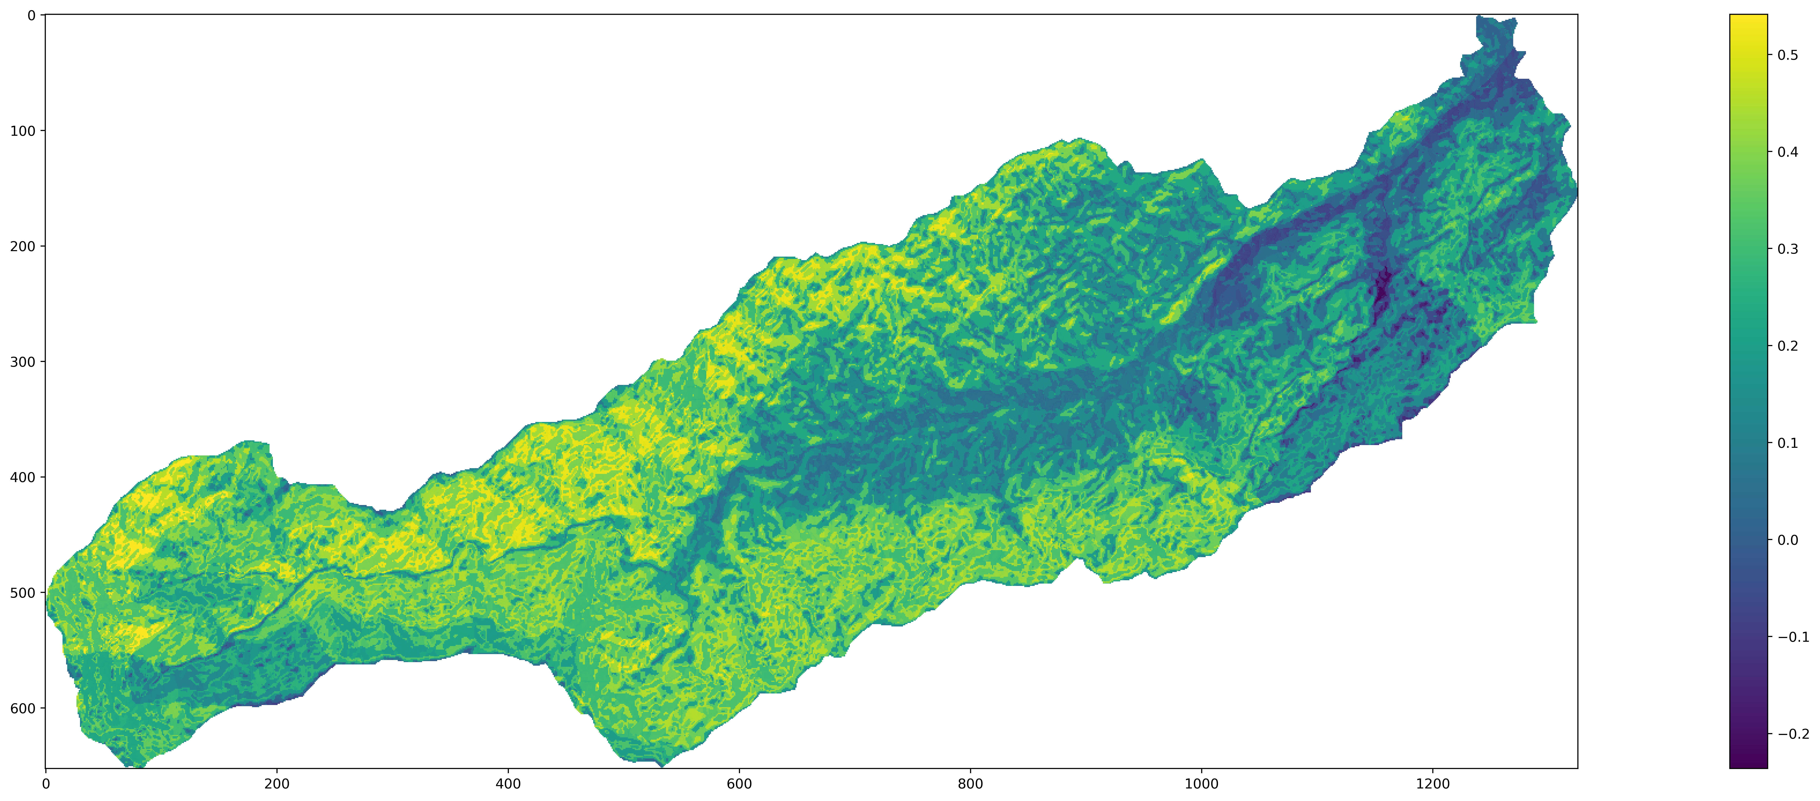
Statistical Model Index

Slide 10
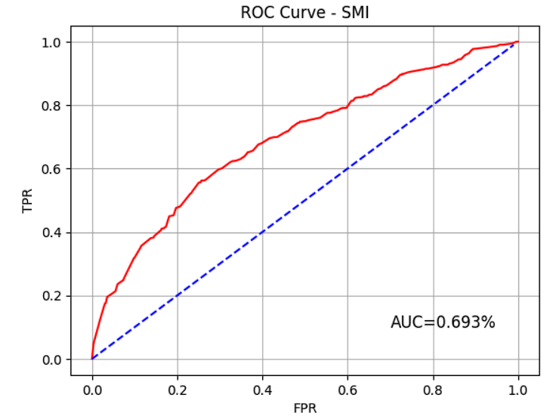
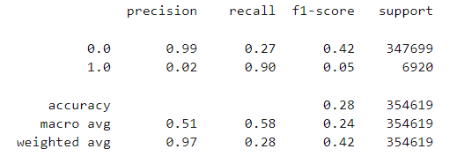
Statistical Model Index

Slide 11
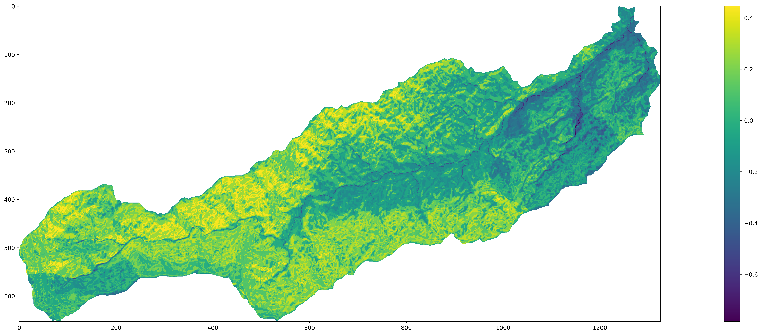
Weight of evidence (WOE)

Slide 12
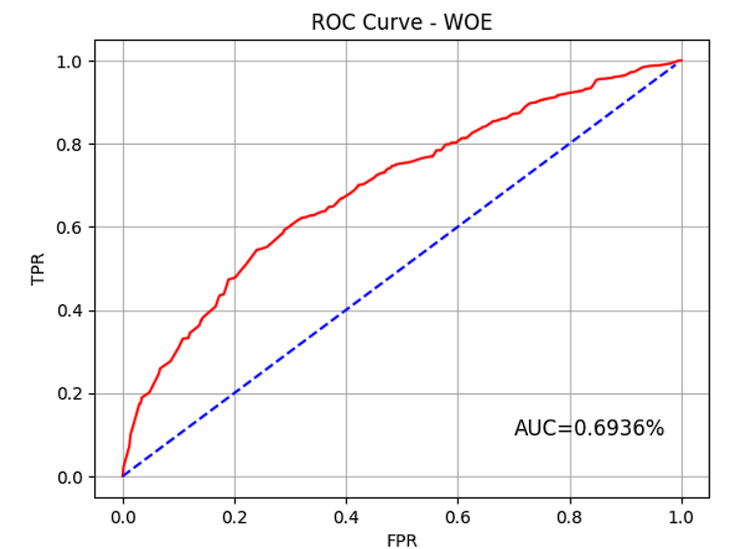
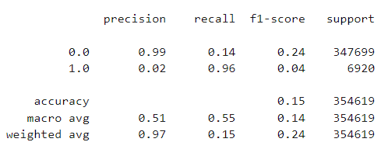
Weight of evidence (WOE)

Slide 13
Modelos Multivariados

Slide 14
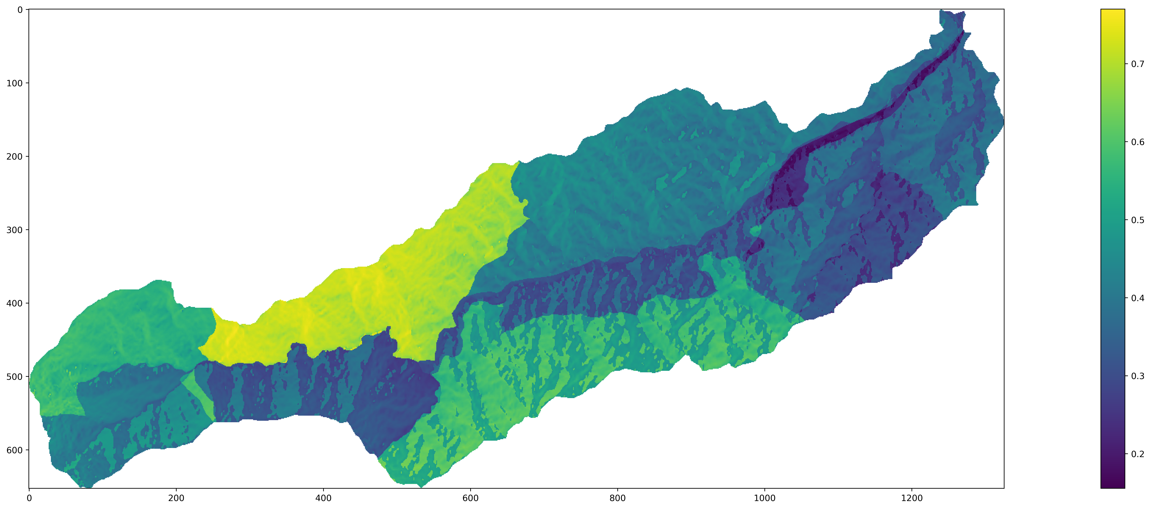
Regresión logística

Slide 15
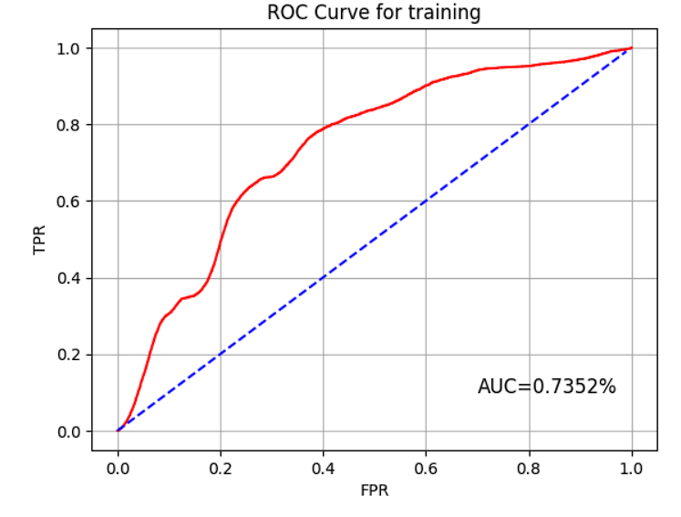
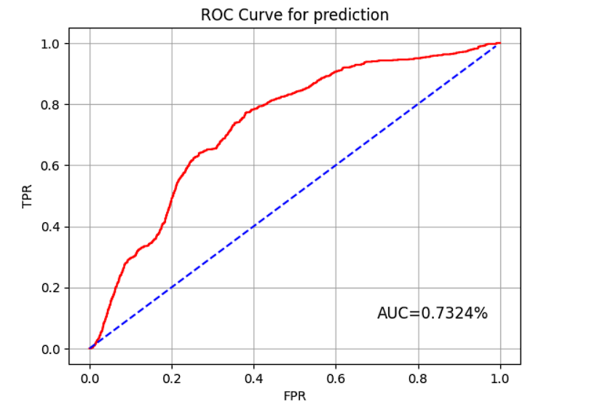
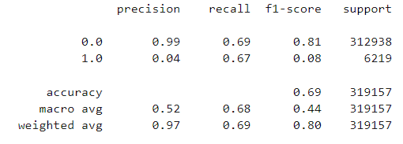
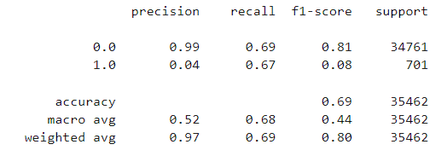
Regresión logística

Slide 16
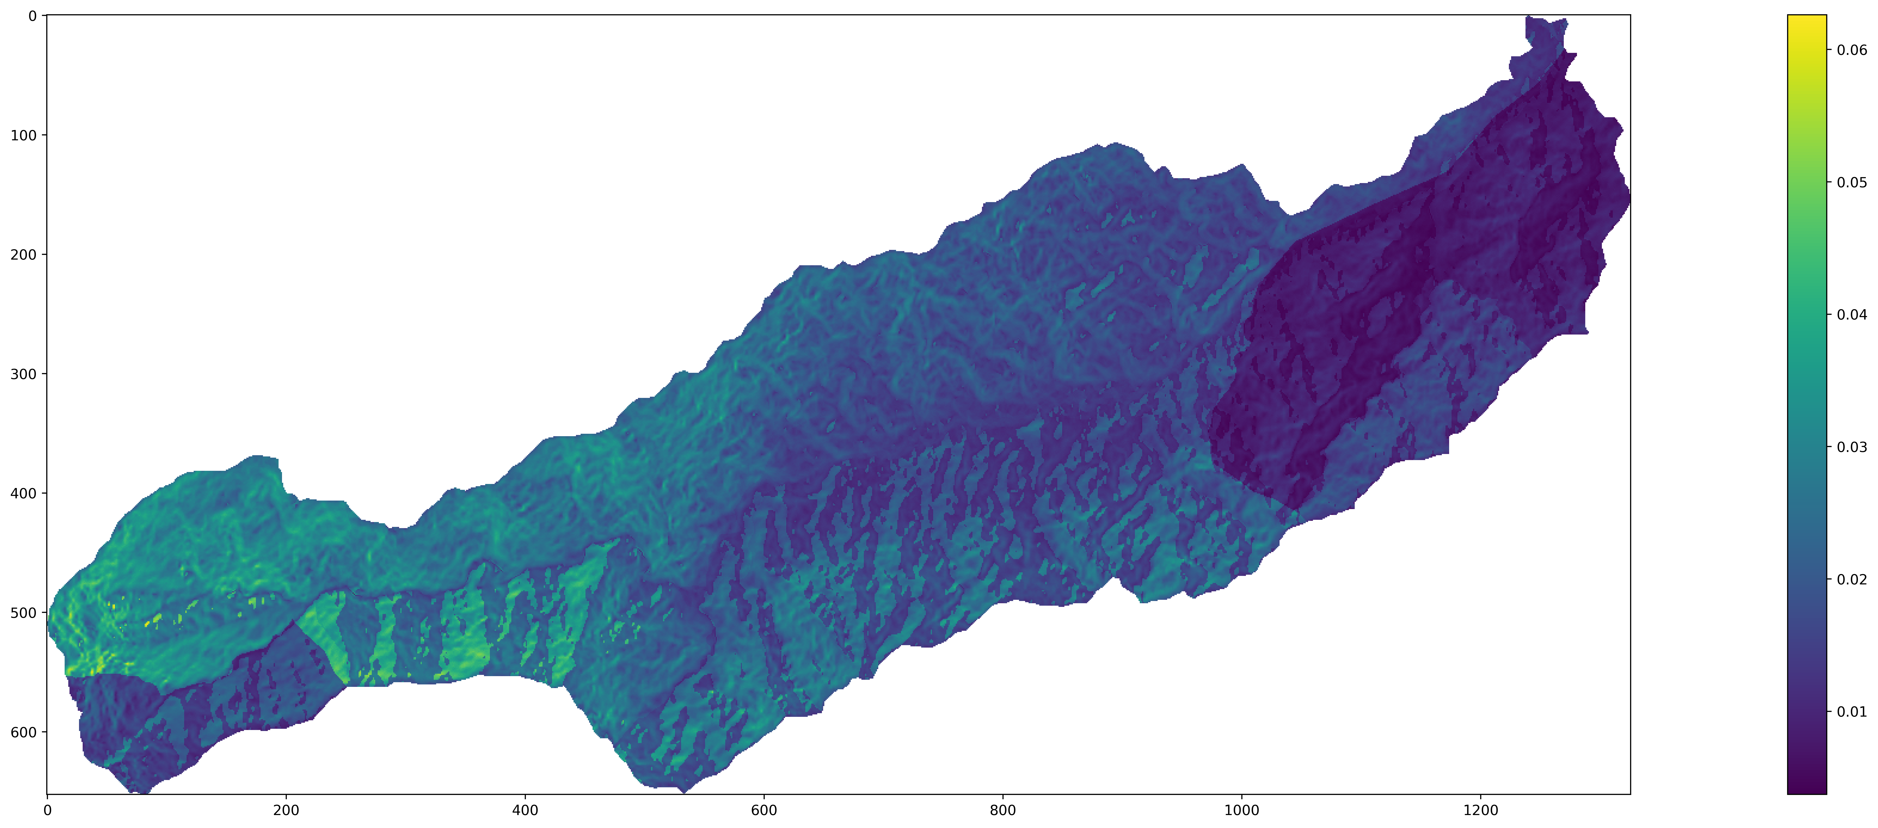
Análisis discriminante lineal

Slide 17
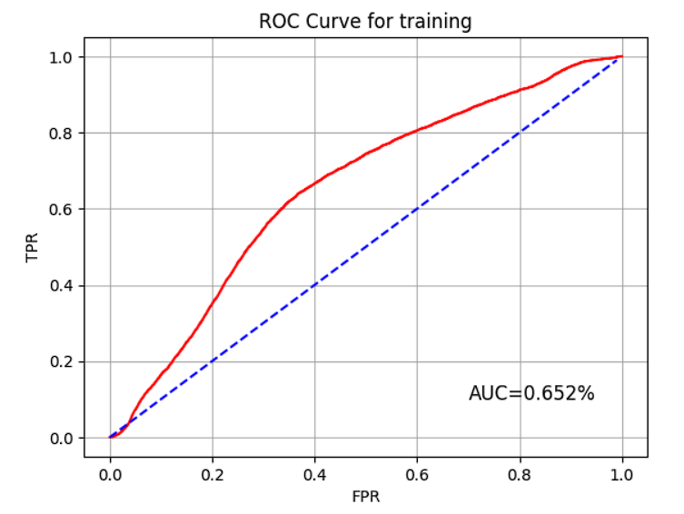
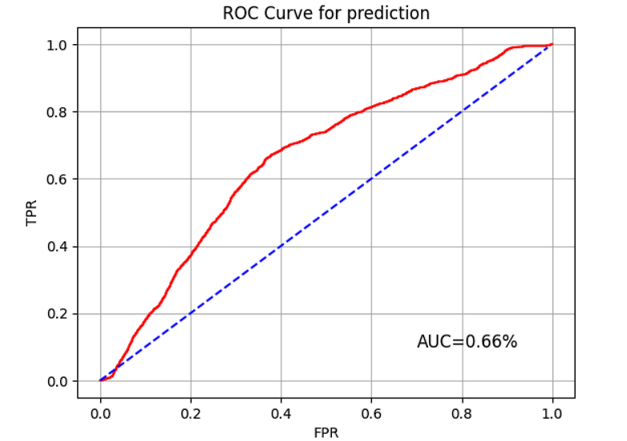
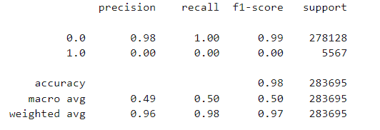
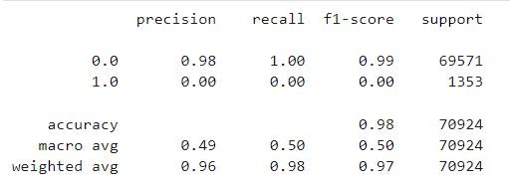
Análisis discriminante lineal

Slide 18
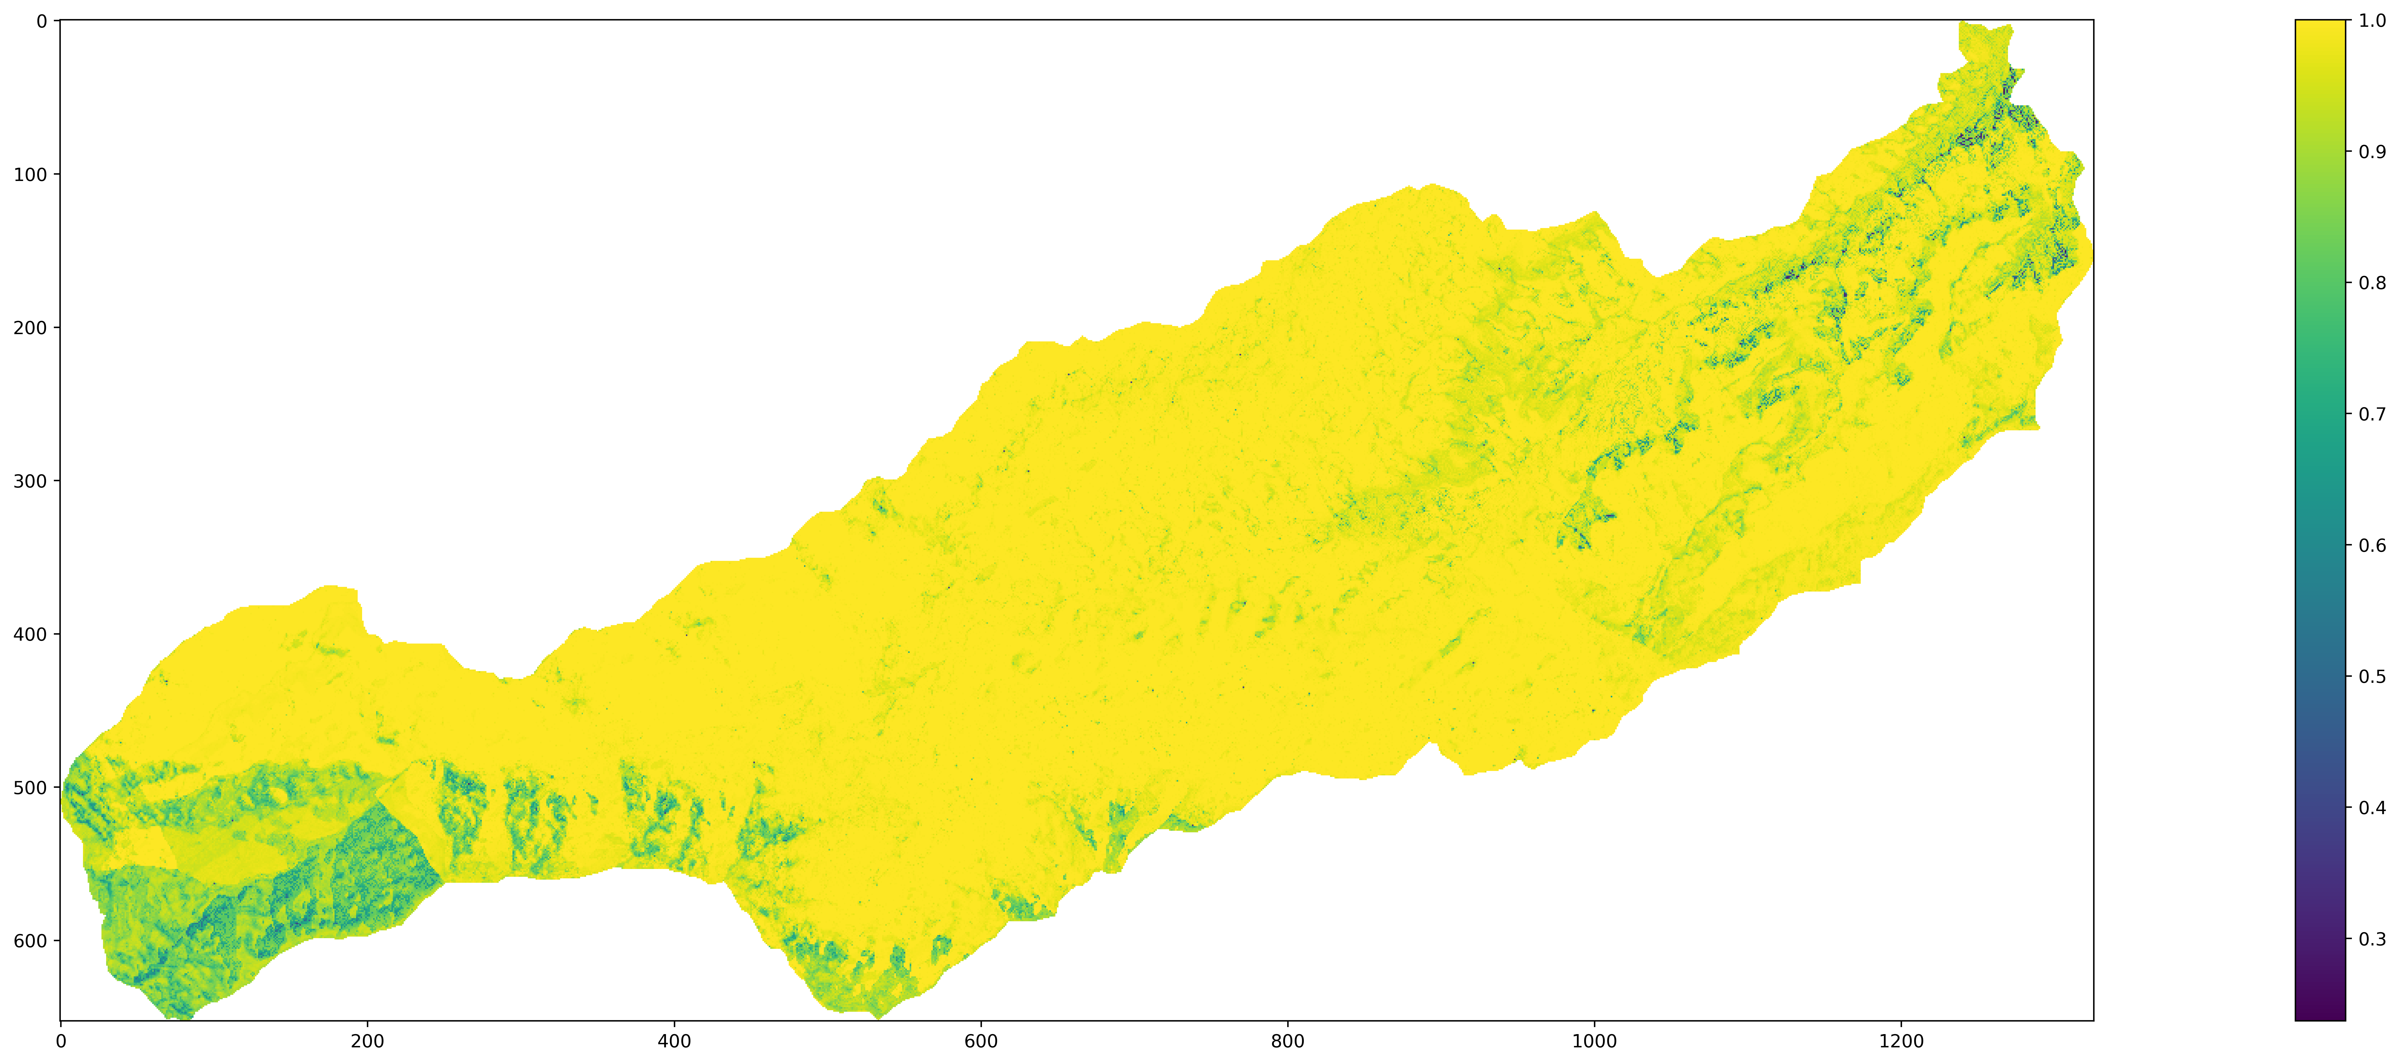
Random Forest

Slide 19
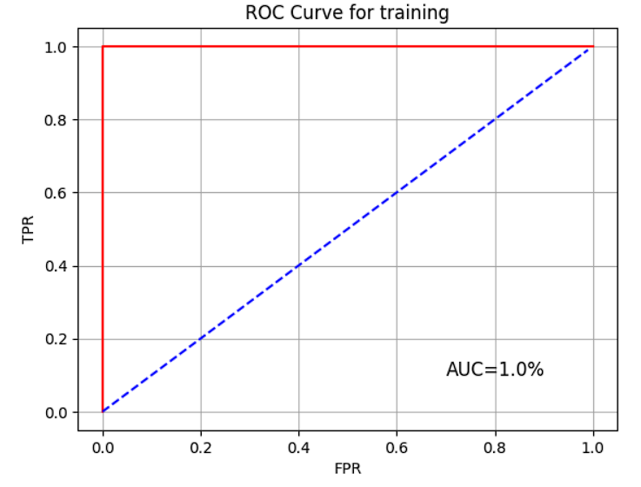
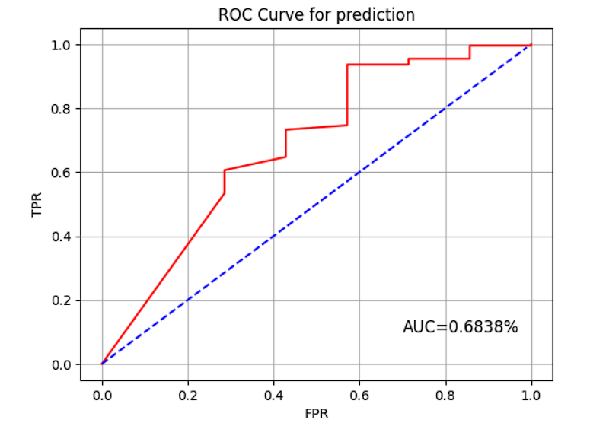
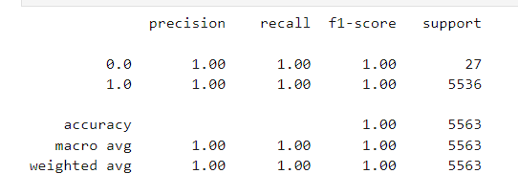
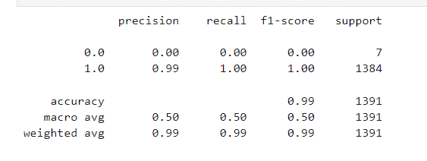
Random Forest

